Slide 1
www.tarekdata.rf.gd

Slide 2
RÉPUBLIQUE ALGÉRIENNE DÉMOCRATIQUE ET POPULAIRE MINISTÈRE DE L’ENSEIGNEMENT SUPÉRIEUR ET DE LA RECHERCHE SCIENTIFIQUE
École national polytechnique
Projet de séminaire


Slide 3
Etude comparative entre une étude
statique et une étude
Dynmique d’un portique
en charpente métallique
pour un site meuble et un autre rocheux

Slide 4
Plan de travaille
A
B
C
D
E
F
G
1
2
2
3
INTRODUCTION
PRESENTATION DE RPA
RPA 88
RPA 99 ET RPA99V2003
ETUDE DE PORTIQUE

Slide 5
Plan de travaille
A
B
C
D
E
F
G
1
2
2
3
ETUDE STATIQUE
SITE MEUBLE
SITE ROCHEUX
ETUDE DYNAMIQUE
LA COMPARAISON
CONCLUSION

Slide 6
INTRODUCTION

Slide 7
Le tremblement de terre correspond à une vibration du sol provoqué par une libération soudaine de l'énergie des déformations accumulées dans la croûte terrestre, il convient de noter qu'en un point du sol donné, les mouvements lors d'un séisme s'effectuent dans toutes les directions à l'horizontale comme à la verticale
.
Lors du dimensionnement, les sollicitations sismiques à prendre en considération dépendent de la méthode de calcul adoptée, le règlement parasismique algérien « RPA 99/ version 2003 » nous propose trois méthodes de calcul

Slide 8
Dans notre siménaire on va étudie un portique en charpente métallique par une méthode statique (méthode statique équivalent) propose par RPA et de faire la vérification par une méthode dynamique (accélérogramme) pour deux sites différents (site meuble et site rocheux) et de faire une comparaison a la fin pour savoir si RPA présente une approche théorique suffisante à l’effet sismique .

Slide 9
Présentation de RPA

Slide 10
Les premières règles sont AS55 après le séisme de septembre 1954 à Chlef (Asnam) de magnitude de 6,7 qui avait fait plus de 1000 morts.
Le séisme de chlef le 10/10/1980 a donné naissance au premier règlement Algérien RPA80 devenu en 1988 après le séisme de Constantine RPA88
II-1- RPA 88
C’est le DTR 2-48 portant sur les règles parasismiques algériennes se situe dans la continuité du document précédent RPA80 Il est applicable pour toutes les zones sismiques
les corrections d’erreurs d’ordre divers contenues dans l’ancien document et quelques modifications d’ordre terminologique sont ; par exemple:

Slide 11
l’aménagement de la carte de zonage
macrosismique.
Introduction de nouveaux tracés des spectres (cœfficient d’amplification dynamique D)
Portiques auto stables en zone 2
Voiles de contreventement
Pb des linteaux et poteaux courts

Slide 12
II-2- RPA 99
c’est le DTR 2- 48 qui a été approuvé par la commission
technique permanente pour le CTC lors de la réunion du 04
décembre 1999 , se situe dans la continuité des documents
précédent RPA 88 dont il garde la philosophie originelle
Les essentiels points qui ont été retenues pour la
révision se présent comme suit:

Slide 13
Définir de manière plus précise l’objet du RPA et son domaine d’application.
Décrire les principes de conception parasismique à respecter préalablement a tout calcul (choix du site, implantation…).
Revoir les différentes classifications (zonages sismiques, sites et sol, catégorie d’ouvrages)
Envisager un nouveau chapitre relatif aux fondations et murs de soutènements …… .

Slide 14
II-3- RPA99 VERSION 2003 :
L’importante secousse tullerique qu’a subi notre pays le 21 mai 2003 a obligé la révision (court terme) du RPA99, ainsi cette révision intitule addenda au RPA99 porte essentiellement sur deux volets :
Révision de zonage sismique du RPA99
Nouvelle prescription plus restrictive pour le système de portique auto stable en BA (système poteau poutre)
RPA 99 V 2003 contient 10 chapitres et une annexe

Slide 15
Etude de portique

Slide 16
Définition
Les portiques qui permettent d’assembler de manière continue les poutres et les poteaux, sont l’un des éléments caractéristiques de la construction métallique. Les portiques peuvent être constitués
De

Slide 17
-Etapes de calcul
1 -Détermination de(s) portique(s) le(s) plus sollicité(s).
2 -Choix des différents éléments constituants le portique.
3 -Détermination des actions extérieures.
4 -Détermination des efforts internes (M, N et V) dans les différents éléments.
5-Détermination des efforts internes donnés par les combinaisons les plus défavorables.

Slide 18
Notre portique étudie est le portique le plus
sollicite d’une salle omnisport qui se trouve au
niveau de l’université de sciences et de
technologie (USTHB) de zone sismique 3 (forte
sismicité) dont les dimensions sont
Hauteur 10.6 m
Largeur de salle 28 m
longueur 50 m

Slide 19
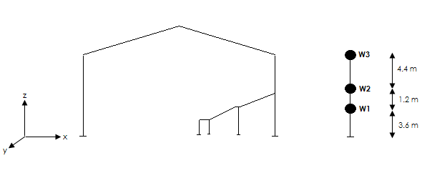
Modélisation de la structure :

Slide 20
méthode statique équivalent

Slide 21
L'effet sismique est remplacé à chaque étage par une force horizontale statique fictive
Calcul de l’effort tranchant à la base :
La force sismique totale V doit être calculée dans les deux directions horizontales et orthogonales selon la formule suivante :
Les coefficients A , R et Q ne dépendent pas de type de site où la structure est construit

Slide 22
OU
A : Coefficient d’accélération de zone donné par le tableau suivant il dépend du groupe d’usage de la structure et de la zone sismique.

Slide 23
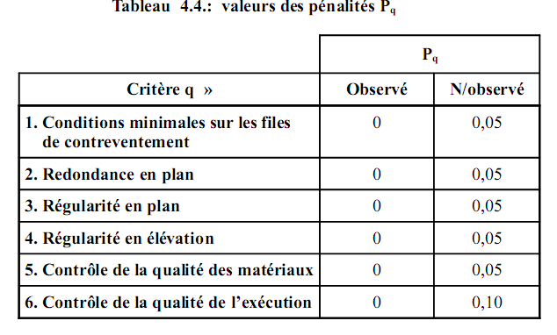
R : Coefficient de comportement global de la structure Sa valeur est donnée en fonction de système de contreventement
Q : Facteur de qualité

Slide 24
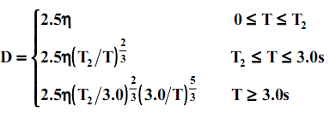
D : facteur d'amplification dynamique calculer par :
T2 : période caractéristique associé à la catégorie de site
W :

Slide 25
SITE MEUBLE

Slide 26
Site meuble S3 →T2= 0.50 s
W=7730.9 KN
T=C_{T}h_{N}^{3/4} =0.49 s
0 < T < T2 → D = 2.5η = 2.5 donc:
l’effort tranchant à la base :
KN
1-Distribution de la résultante des forces sismiques sur la hauteur :

Slide 27
F_{t} : est la force concentrée au sommet
T=0,49 s < 0,7 s → F_{t} = 0
W3 =1698.53 KN F₃=691,02 KN
W2 =3025.15 KN F₂ = 642,14 KN
W1 =3007.22 KN F₁ = 478,75 KN
Distribution des forces sur les portiques :
Les excentricités adoptées :

Slide 28
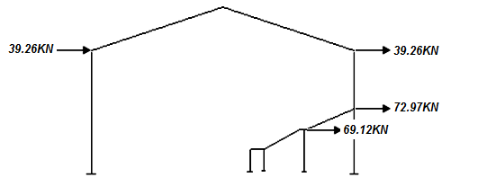
Les valeurs des forces sur le portique à étudie
F₃= 78.52 KN
F₂= 72.97 KN
F₁= 69.12 KN

Slide 29
Site rocheux

Slide 30
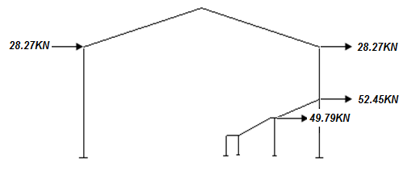
Site Rocheux: S1 →T2= 0.30 s
T =0.49 s
T2 < T =0.49 s < 3 s D = 2.5η(T2/T)^{2/3} = 1.8
l’effort tranchant à la base :
V= 1304.59 KN
Les valeurs des forces sur le portique à étudie
F3= 56.54 KN
F2= 52.45 KN
F1= 49.79 KN

Slide 31
-calcul des efforts internes :
Par l’utilisation de logiciel on calcul les efforts internes (moments , effort normal , effort tranchant )dans chaque éléments de portique pour les deux sites utilisant les combinaison d’actions imposée par RPA
G + Q + 1.2 E
G + Q - 1.2 E
· G + Q +E
G + Q-E
· 0.8 G ± E
·

Slide 32
MÉTHODE DYNAMIQUE

Slide 33
pour l’étude dynamique on a applique l’accélogramme sur notre portique ‘(La nature des accélérogrammes dépend d’un certain nombre de facteurs, tels que la magnitude du séisme, la distance de la source de libération d'énergie, les caractéristiques géologiques du rocher le long du trajet de la transmission d'onde, )
Et a l’aide de logiciel on calcul les efforts internes pour les deux sites

Slide 34
COMPARAISON

Slide 35
Par la comparaison entre les résultants trouvés par la méthode statique équivalente propose par la RPA et l'étude dynamique (utilisant l'accélérogramme) pour les deux site soit meuble ou rocheux on trouve des efforts internes dans tous les éléments de portique de valeurs très proches ,
et pour ce qui concerne la différence entre le comportement des deux sols on remarque la diminution de l'effort sismique dans le site rocheux à cause de leur facteur d'amplification dynamique inférieur à celle de site meuble.

Slide 36
A partir des résultats trouvée on peut constater que l'approche théorique de l'effort sismique donnée par la RPA est convenable pour l'étude sismique sur les structures de génie civil, remarquant aussi que les différentes modifications qui sont effectué sur les règlements ont été enregistré après les catastrophes ce qui nécessite une étude réel surtout que se concerne les zones sismique tous le territoire national.

Slide 37
CONCLUSION

Slide 38
La réalisation du ce mini projet a été pour nous une occasion d'utiliser et d'approfondir les connaissances théoriques acquises durant le cycle de formation, et surtout d'apprendre les différentes techniques de calcul et règlements régissant le domaine étudié.
De plus, l'utilisation de l'outil informatique pour l'analyse et le calcul des structures est très bénéfique en temps et en effort à condition de maîtriser les notions de bases des sciences de l’ingénieur, ainsi que le logiciel lui même.
Aussi, il est important de mentionner que beaucoup reste à faire pour enrichir nos connaissances et seul le travail continu et la volonté de recherche pourront nous aider à atteindre tous les objectifs tracés.

Slide 39
Merci de votre attention

